Slide 1

Skaitļi
7. nodarbība
Nodarbību sagatavojusi Maija Berķe
LVA, 2020
„Latviešu valodas apguve, lai sekmētu trešo valstu pilsoņu
iekļaušanos darba tirgū
2”
(Nr.
)
PMIF/8/2019/3/01

Slide 2
Cik? Kurš?
Nodarbības tēma
Cik? Kurš?
Pamata un kārtas skaitļa vārdi
Skaitļa vārdu dzimte un skaitlis
Kurš datums?
Mēnešu nosaukumi,
nedēļas dienu nosaukumi

Slide 3
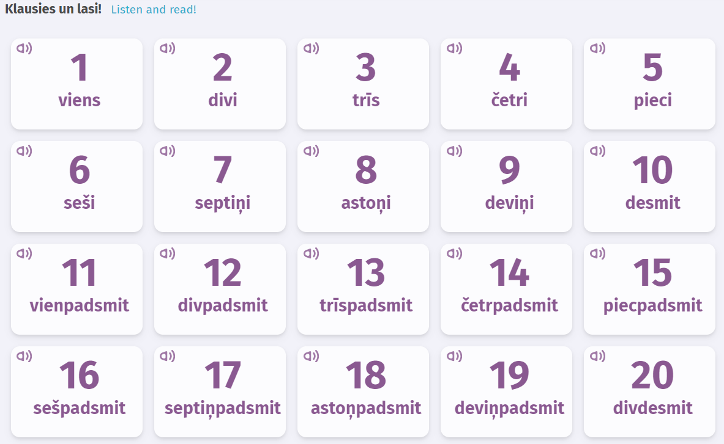
Cik...
Sk. arī https://e-laipa.dzc.lv/materials/A1/C808A586-80A8-233F-7A32-71AA7F98775C

Slide 4
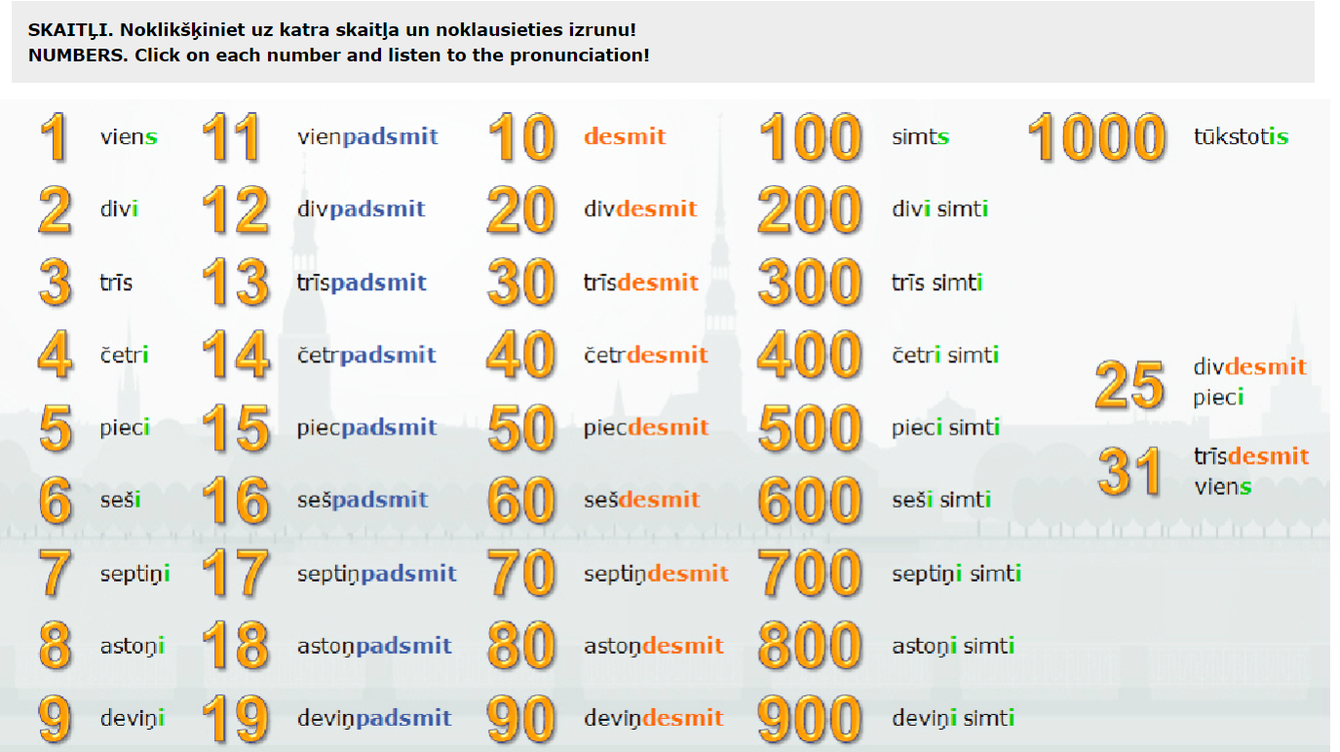
Cik?
Sk. arī: https://maciunmacies.valoda.lv/speles/eapmaciba2/00/05.htm

Slide 5
Cik?
Cik?
1 viens galds, tornis, tirgus
2 divi galdi, torņi, tirgi
3 trīs galdi, torņi, tirgi
4 četri galdi, torņi, tirgi
5 pieci galdi, torņi, tirgi
1 viena soma, upe, pils
2 divas somas, upes, pilis
3 trīs somas, upes, pilis
4 četras somas, upes, pilis
5 piecas somas, upes, pilis

Slide 6
Cik?
Cik?
6 seši galdi, torņi, tirgi
7 septiņi galdi, torņi, tirgi
8 astoņi galdi, torņi, tirgi
9 deviņi galdi, torņi, tirgi
6 sešas somas, upes, pilis
7 somas, upes, pilis
8 astoņas somas, upes, pilis
9 deviņas somas, upes, pilis

Slide 7
Norādi skaitu ar vārdiem!
Tie ir 4 ___________ zēni.
Tās ir 9 ___________ policistes.
Tās ir 6 ___________ meitenes.
Tie ir 8 ___________ pavāri.
Tās ir 7 ___________ studentes.
Tie ir 2 ___________ brāļi.
Tās ir 5 ___________ māsas.
Tas ir 1 ___________ students.
Tā ir 1 ___________ māte.
Tie ir 3 ___________ cilvēki.

Slide 8


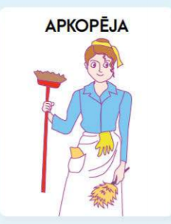

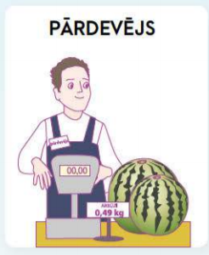
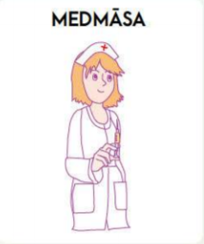
Cik … kas?
1 pārdevējs 1 pārdevēja
2 … 6 … 2 … 6 …
3 … 7 … 3 … 7 …
4 … 8 … 4 … 8 …
5 … 9 … 5 … 9 …

Slide 9
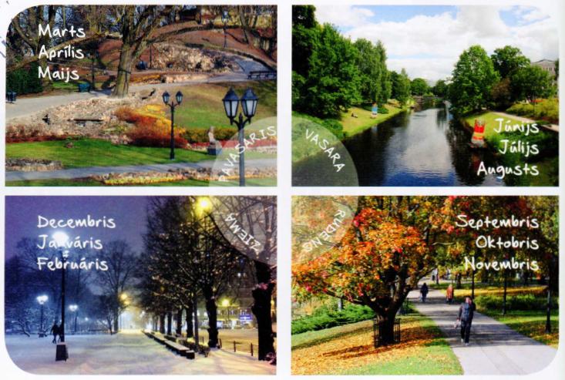

Slide 10
Kurš?
Kura?
(pirmais) janvāris 1. (pirmā) lappuse
(otrais) februāris 2. (otrā) lappuse
(trešais) marts 3. (trešā) lappuse
(ceturtais) aprīlis 4. (ceturtā) lappuse
(piektais) maijs 5. (piektā) lappuse

Slide 11
Kurš?
Kura?
6. (sestais) jūnijs 6. (sestā) lappuse
7. (septītais) jūlijs 7. (septītā) lappuse
8. (astotais) augusts 8. (astotā) lappuse
9. (devītais) septembris 9. (devītā) lappuse
10. (desmitais) oktobris 10. (desmitā) lappuse
11. (vienpadsmitais) novembris 11. (vienpadsmitā) lappuse
12. (divpadsmitais) decembris 12. (divpadsmitā) lappuse

Slide 12
Lasi! Kurš datums?
12. janvāris 31. augusts
3. marts 14. novembris
21. maijs 19. jūlijs
4. septembris 7. maijs
13. augusts 12. jūnijs
24. aprīlis 22. decembris
20. jūnijs 9. novembris
6. oktobris 8. februāris

Slide 13
Kura nedēļas diena?
1. — pirmā diena = pirmdiena
2. — otrā diena = otrdiena
3. — trešā diena = trešdiena
4. — ceturtā diena = ceturtdiena
5. — piektā diena = piektdiena
6. — sestā diena = sestdiena
7. — svētā diena = svētdiena
Sk. arī: https://maciunmacies.valoda.lv/speles/eapmaciba2/00/RU_06.htm

Slide 14
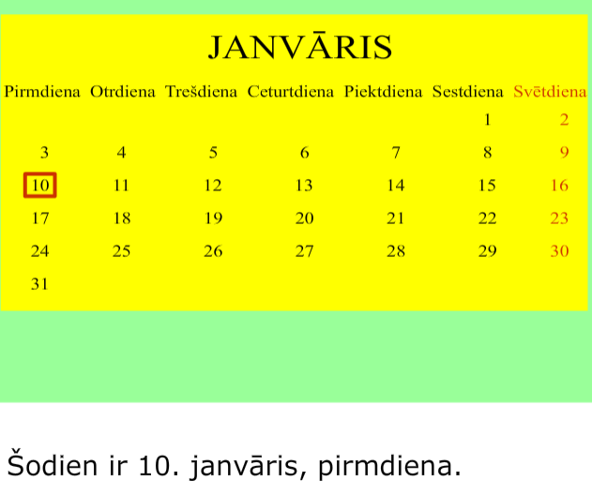
Kurš datums ir šodien?
Sk. arī https://maciunmacies.valoda.lv/speles/eapmaciba2/06/RU_11.htm

Slide 15
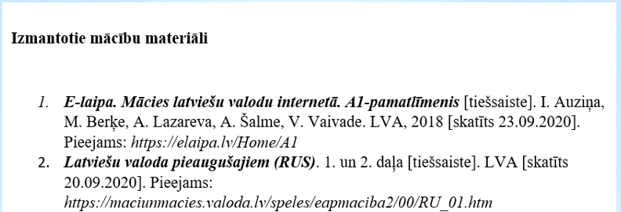

Slide 16

Projekts „Latviešu valodas apguve, lai sekmētu trešo valstu pilsoņu iekļaušanos darba tirgū 2” (Nr. PMIF/8/2019/3/01)
Projekta mērķis: nodrošināt mūsdienīgu un daudzveidīgu latviešu valodas un integrācijas jautājumu apguvi trešo valstu pilsoņiem (un citām personām, kuras likumīgi uzturas Latvijas teritorijā) turpmākas izglītības ieguves, ikdienas saskarsmes un darba tirgus vajadzībām.

